Slide 1
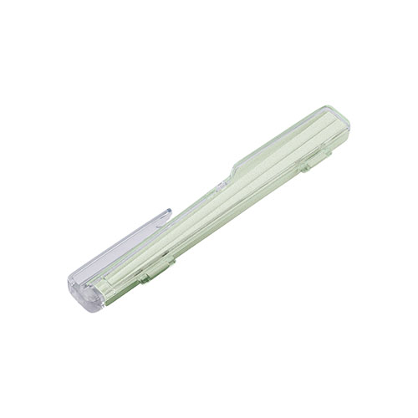
【提案書】
エコ箸クリップケース(バンブーファイバー入タイプ)
特徴
ちょっと珍しいクリップタイプの専用ケースがスタイリッシュなお箸です。地球環境に優しいバンブーファイバー入りのため、SDGsイベントのノベルティグッズ用などにもおすすめです。
納期
納期スペース
仕様
カラー展開：スモークネイビー,ナチュラル,ブラック,オリーブ
素材：PC、ABS、バンブーファイバー
サイズ：W200×H29×D13(mm)箸/約184(mm)
包装：PP袋
備考：取説付、食品衛生検査済
お見積
お見積りスペース

